Slide 1
令和５年度 実地指導指摘事項
資料２
香川県健康福祉部障害福祉課 施設福祉・就労支援グループ
高松市健康福祉局障がい福祉課 指導監査係
2024年3月

Slide 2
義務化について整理

Slide 3
 | 項目 | 対象サービス | 必要な措置 | 義務化 | 未実施減算
１ | 虐待防止 | 全サービス | ①委員会の設置及び開催（年1回以上） 委員会での検討結果を従業者に周知 ②研修の実施(年1回以上) ③担当者の設置 | R4.4.1~ | R6.4.1~ あり
２ | 身体拘束の適正化 | 就労定着支援、自立生活支援、 相談支援を除く 全サービス | ①身体拘束等を行う場合には、その様態及び時間、その際の利用者の心身の状況並びに緊急やむを得ない理由、その他必要な事項を記録すること ②委員会の設置及び開催（年1回以上）委員会での検討結果を従業員に周知 ③指針の整備 ④研修の実施（年1回以上） | R4.4.1~ | R5.4.1~ あり （R6.4.1~ 減算の単位変更）

Slide 4
 | 項目 | 対象サービス | 必要な措置 | 義務化 | 未実施減算
３ | 感染症対策の強化 | 施設・居住・通所系 | ①委員会の設置及び開催（3月に1回） 委員会での検討結果を従業者に周知 ②指針の整備 ③研修の実施（年2回以上） ④訓練(シミュレーション)の実施（年2回以上） | R6.4.1~ | なし
 |  | 訪問・相談系 | ①委員会の設置及び開催（6月に1回） 委員会での検討結果を従業者に周知 ②指針の整備 ③研修の実施（年1回以上） ④訓練(シミュレーション)の実施（年1回以上）

Slide 5
 | 項目 | 対象サービス | 必要な措置 | 義務化 | 未実施減算
４ | 感染症・非常災害発生時の業務継続 に向けた取組の強化 | 入所施設 | ①業務継続計画(BCP)の策定 ②研修の実施(年2回以上) ③訓練(シミュレーション)の実施（年2回以上） | R6.4.1~ | あり （R7.3.31まで経過措置あり）
 |  | 入所施設以外 | ①業務継続計画(BCP)の策定 ②研修の実施(年1回以上) ③訓練(シミュレーション)の実施（年1回以上） |  | あり （R7.3.31まで経過措置あり）

Slide 6
 | 項目 | 対象サービス | 必要な措置 | 義務化 | 未実施減算
５ | ハラスメント対策の強化 | 全サービス | ①事業者の方針等の明確化及び周知・啓発 ②相談担当者、相談対応窓口を定め、従業者に周知すること | R3.4.1~ | なし

Slide 7
 | 項目 | 対象サービス | 必要な措置 | 義務化 | 未実施減算
６ | 安全計画の策定 | 全ての障害児通所⽀援事業所、障害児入所施設 | ①事業所の設備の安全点検 ②安全計画の策定 ③従業者への研修及び訓練の実施 ④従業者及び保護者への周知 | R6.4.1~ | なし
７ | 自動車を運行する場合の所在確認 | 障害児入所施設 | ①利用児童の所在確認 | R5.4.1~ （②はR6.4.1~） | なし
 |  | 児童発達支援センター、児童発達支援、放課後等デイサービス | ①利用児童の所在確認 ②送迎車両に車内の利用児童の見落としを防止する安全装置の装備

Slide 8
１虐待防止に関すること
①委員会について
【役割】
・虐待防止のための計画づくり（研修、労働環境・条件を確認・改善するための実施計画づくり、指針の作成）。
・虐待防止のチェックとモニタリング。
・虐待発生後の検証と再発防止の検討。
【開催】
・委員会は定期的に開催し、記録を残す。検討結果について従業者に周知徹底を図る。
・法人での設置が可能。

Slide 9
１虐待防止に関すること
②研修について
・定期的に実施し、記録を残す。不参加者にも別日で実施や回覧等で対応。
③虐待防止担当者について
・サービス管理責任者・サービス提供責任者・児童発達支援管理責任者等を配置する。
・役割分担を明確にする。
以下を参考にしてください。
【厚生労働省HP】
○障害者福祉施設等における障害者虐待の防止と対応の手引き https://www.mhlw.go.jp/content/001121499.pdf
令和６年４月１日から未実施減算があります。
①②③のうち、１つでもできていないと未実施となります。

Slide 10
２身体拘束の適正化に関すること
①緊急やむを得ない理由で身体拘束を行う際は、必ず記録を残す。
【やむを得ず行う場合の３要件：以下のすべてを満たすこと】
・切迫性：生命・身体が危険にさらされる可能性が著しく高い
・非代替性：身体拘束その他の行動制限を行う以外に、代替方法がない
・一時性：身体拘束その他の行動制限が、一時的で、必要最低限の時間に限られたもの
【やむを得ず身体拘束を行う際の手続き】
・職員個人の判断ではなく、組織としての判断
・個別支援計画へ記載
・本人・家族等へ説明し、同意を得る
・身体拘束廃止に向けて検討
令和６年４月１日から
未実施減算の単位数が変更になります。

Slide 11
２身体拘束の適正化に関すること
②委員会について
【開催】
・委員会は定期的に開催し、記録を残す。検討結果について従業者に周知徹底を図る。
・法人での設置が可能。
・身体拘束等の実施の有無に関わらず、設置・開催が必要。
虐待防止委員会と一体的に設置・開催することも可
ただし、両方の委員会を一体的に開催した場合は、両方の内容を記録し、
客観的にわかるように残すこと

Slide 12
２身体拘束の適正化に関すること
③指針の整備
【指針に盛り込む項目】
（１）事業所における身体拘束等の適正化に関する基本的な考え方
・事業所としてどのような考えや姿勢で取組むか
・どのようなものが身体拘束に該当するか など
（２）身体拘束適正化検討委員会その他事業所内の組織に関する事項
・委員会の役割や、委員会でどのようなことを検討するのか
・委員会の構成員・開催頻度 など
（３）身体拘束等の適正化のための職員研修に関する基本方針
・研修の目的や研修の時期・開催頻度
・記録

Slide 13
２身体拘束の適正化に関すること
③指針の整備
【指針に盛り込む項目】
（４）事業所内で発生した身体拘束等の報告方法等の方策に関する基本方針
・誰に報告するのか
・どのように報告するのか（報告するための様式があるか） など
（５）身体拘束等発生時の対応に関する基本方針
・やむを得ず行う場合とは、どのような場合か
・どのような手順や手続きをとるか
・個別支援計画の記載や利用者・家族への説明と同意
・拘束解除について
・記録の項目 など

Slide 14
２身体拘束の適正化に関すること
③指針の整備
【指針に盛り込む項目】
（６）利用者等(障害児またはその家族等）に対する当該指針の閲覧に関する基本方針
・どのような方法で閲覧できるのか など
（７）その他身体拘束等の適正化の推進のために必要な基本方針
・身体拘束を行わないために、事業所（法人）全体でどのような取組みを
行っていくか など

Slide 15
２身体拘束の適正化に関すること
④研修について
・定期的に実施し、記録を残す。不参加者にも別日で実施や回覧等で対応。
虐待防止研修と一体的に実施することも可
ただし、虐待防止研修と一体的に実施した場合は、虐待防止の内容だけでなく、身体拘束等の適正化研修の内容も記録し、客観的にわかるように残すこと

Slide 16
３感染症対策の強化に関すること
①委員会について
【開催】
・委員会は定期的に開催し、記録を残す。検討結果について従業者に周知徹底を図る。
・専任の感染対策を担当する者（感染対策担当者）を決めておく。感染対策担当者は看護師であることが望ましい。
②指針の整備
③研修について
・定期的に実施し、記録を残す。不参加者にも別日で実施や回覧等で対応。
④訓練（シミュレーション）について
・定期的に実施し、記録を残す。不参加者にも別日で実施や回覧等で対応。

Slide 17
４感染症・非常災害発生時の業務継続に向けた取組の強化
①業務継続計画（BCP）の策定
・以下の項目を記載すること。
・感染症及び災害の業務継続計画を一体的に作成することは可
感染症に係る業務継続計画 | 災害に係る業務継続計画
a 平時からの備え（体制構築・整備、感染症防止に向けた取組の実施、備蓄品の確保等） | a 平常時の対応（建物・設備の安全対策、電気・水道等のライフラインが停止した場合の対策、必要品の備蓄等）
b 初動対応 | b 緊急時の対応（業務継続計画発動基準、対応体制等）
c 感染拡大防止体制の確立（保健所との連携、濃厚接触者への対応、関係者との情報共有等） | c 他施設及び地域との連携

Slide 18
４感染症・非常災害発生時の業務継続に向けた取組の強化
以下を参考にしてください。
【厚生労働省HP】
○障害福祉サービス事業所等における自然災害発生時の業務継続ガイドライン等
https://www.mhlw.go.jp/stf/newpage_17517.html
○感染対策マニュアル・業務継続ガイドライン等
https://www.mhlw.go.jp/stf/newpage_15758.html

Slide 19
４感染症・非常災害発生時の業務継続に向けた取組の強化
②研修について
・業務継続計画の具体的内容を職員に共有すること。
・定期的に実施し、記録を残す。すべての従業者が参加することが望ましい。
③訓練（シミュレーション）について
・事業所内の役割分担の確認や、感染症や災害の発生時に実践する支援の演習等を実施すること。
・定期的に実施し、記録を残す。すべての従業者が参加することが望ましい。
感染症の業務継続計画に係る研修は、感染症予防及びまん延防止のための研修と一体的に実施することも可
感染症の業務継続計画に係る訓練は、感染症予防及びまん延防止のための訓練と一体的に実施することも可

Slide 20
５ハラスメント対策の強化
以下を参考にしてください。
【厚生労働省HP】
○職場におけるハラスメントの防止のために（セクシュアルハラスメント/妊娠・出産・育児休業等に関するハラスメント/パワーハラスメント）
https://www.mhlw.go.jp/stf/seisakunitsuite/bunya/koyou_roudou/koyoukintou/seisaku06/index.html

Slide 21
６安全計画の策定 （児のみ）
①事業所の設備の安全点検
・備品、遊具等や防火設備、避難経路等を定期的に点検し、文書で記録した上で、改善すべき点を改善すること。
・点検先は事業所内のみならず、散歩コースや公園など定期的に利用する場所も含む。
②安全計画の策定
・事業所ごとに、当該事業所の設備の安全点検、従業者、障害児等に対する事業所外での活動、取組等を含めた事業所での生活その他の日常生活における安全に関する指導、従業者の研修及び訓練その他指定児童発達支援事業所等における安全に関する事項についての計画（安全計画）を策定し、当該安全計画に従い必要な措置を講じること。
・定期的に見直しを行い、必要に応じて変更を行うこと。

Slide 22
６安全計画の策定 （児のみ）
③従業者への研修及び訓練の実施
・従業者に対し、安全計画について周知するとともに、前項の研修及び訓練を定期的に実施すること 。
④従業者及び保護者への周知
・障害児の安全の確保に関して保護者との連携が図られるよう、保護者に対し、安全計画に基づく取組の内容等について周知すること。

Slide 23
７自動車を運行する場合の所在確認 （児のみ）
①利用児童の所在確認
・送迎用バスの運行に限らず、園外活動ほか園児等の移動のために自動車を運行するすべてが対象。
②送迎車両に車内の利用児童の見落としを防止する装置の装備
・座席が３列以上ある自動車が対象。
・座席には、車椅子を使用する園児が当該車椅子に乗ったまま乗車するためのスペースを含む。
・２列の自動車・軽自動車等すべてが対象。
・送迎のみではなく、行事での外出や受診で使用した場合も対象。
・点呼等を行った記録を残す。

Slide 24
主な指摘事項

Slide 25
非常災害対策
【避難確保計画】
①事業所の場所が土砂災害警戒区域に入っているが、避難確保計画を市町に提出できていないため○○市へ提出すること。また、土砂災害を想定した避難訓練を行うこと。
【非常災害マニュアル】
①非常災害対策マニュアルを作成しているが、事業所に掲示していないため、その概要版を掲示すること。
浸水想定区域や土砂災害警戒区域内の事業所は、避難確保計画の作成・避難訓練の実施が義務化されています（水防法・土砂災害防止法）。
県条例第４条 社会福祉施設等の設置者等（設置者若しくは開設者又は当該事業を行う者をいう。）は、非常災害対策に関する具体的な計画を作成し、施設又は事業所の見やすい場所に、その概要を掲示しなければならない。（非常災害時の連携協力体制の整備）

Slide 26
非常災害対策
②非常災害対策マニュアルは、火災・風水害・震災時を盛り込むこと
③避難訓練は、利用者・児を含めた訓練も実施すること
以下を参考にしてください。
【香川県障害福祉課HP】
○防災マニュアル作成の手引きhttps://www.pref.kagawa.lg.jp/documents/6480/s0ekdb170310224536_f07_1.docx
マニュアルには、具体的に以下のことを記載
・事業所の立地条件 ・情報の入手方法
・連絡先や通信手段の確認
・避難を開始する時期、判断基準 ・避難場所
・避難経路（事業所内だけでなく、地域の避難所までの経路）
・避難方法（車○分、徒歩○分など）
・災害時の人員体制、指揮系統
・関係機関との連携体制

Slide 27
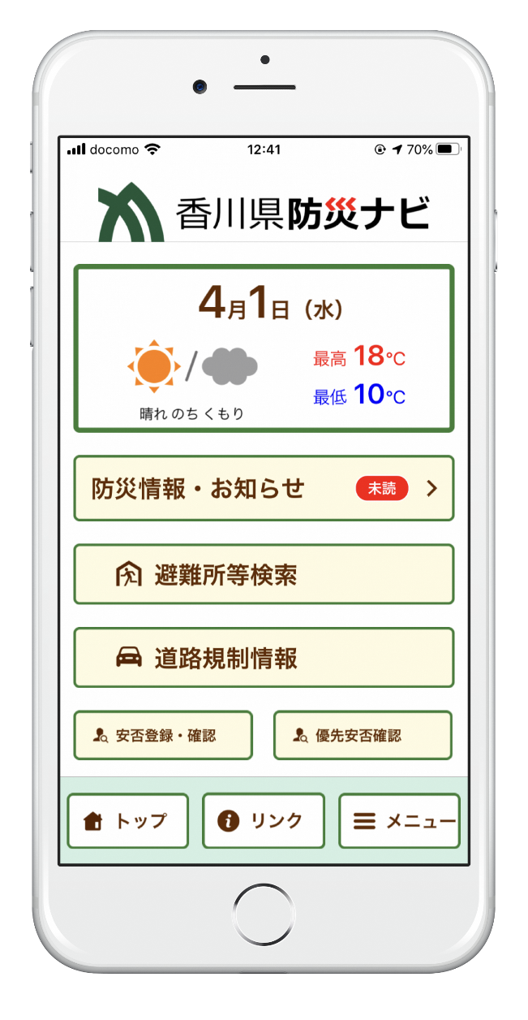
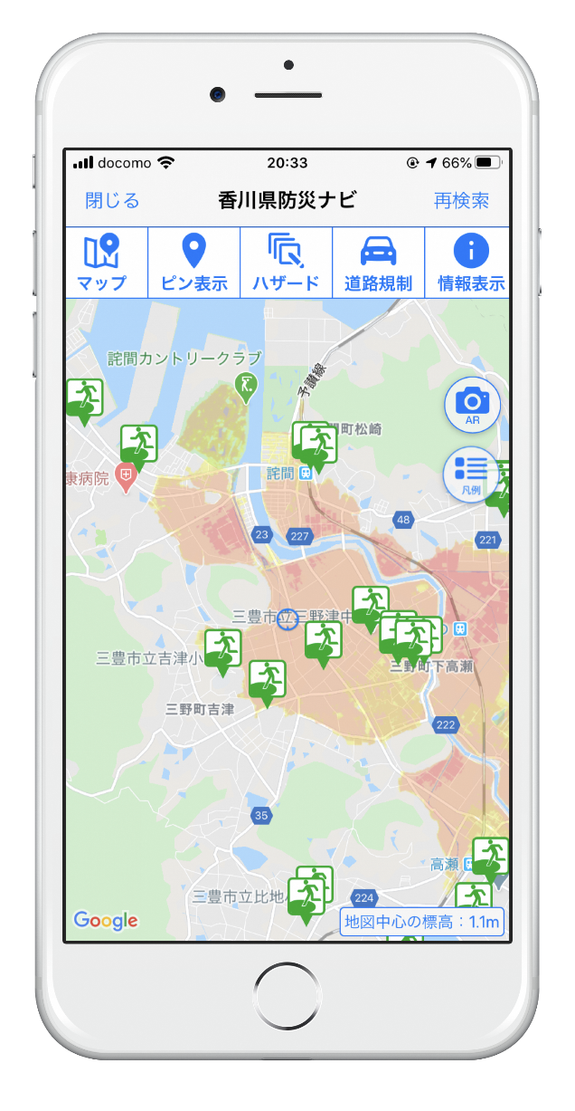
非常災害対策
以下を参考にしてください。
【香川県危機管理課HP】
○防災アプリ「香川県防災ナビ」https://www.pref.kagawa.lg.jp/kikikanri/sogo/bosaijoho/wcj0cp200403105310.html
スマートフォンの持つ位置情報を活用して、避難所・避難場所へのルート検索等の機能あり

Slide 28
人員に関すること
【勤務体制一覧表】
①法人ごとではなく、事業所ごとに作成すること。
②常勤・非常勤の別は、法人ごとではなく、事業所ごとに判断して記載する。
①苦情を受け付ける窓口（苦情受付担当者）と解決する担当者（苦情解決責任者）は同一人物ではなく、それぞれ設置すること。
苦情に関すること

Slide 29
就労支援事業会計
以下を参考にしてください。
【厚生労働省】
就労支援事業会計の運用ガイドライン
https://www.mhlw.go.jp/content/12200000/001004096.pdf
①社会福祉法人以外の法人は、就労支援事業会計処理基準に定められた「就労支援事業別事業活動明細書」等を作成すること。※社会福祉法人は社会福祉法人会計基準により作成。
②就労支援事業は、原則として余剰金は発生しない。
「福祉会計」と「就労会計」は必ず別にすること
［生産活動収入］ー［生産活動に係る経費］＝［利用者に支払う賃金・工賃]

Slide 30
就労支援事業会計
③ただし、将来にわたって安定的に工賃を支給するため又は安定的かつ円滑に就労支援事業を継続するため、一定の条件を満たした場合は、就労支援事業活動増減差額から一定金額を次の積立金として計上することができる。（積立金明細表等が必要。）
※当該年度の利用者賃金及び利用者工賃の支払額が、前年度の利用者賃金及び利用者工賃の支払い実績額を下回らない場合に限り計上できる。
種類 | 説明 | 各年度における 積立額の限度 | 積立上限額
工賃変動積立金 | 将来の一定の賃金・工賃水準を下回った場合に、賃金・工賃を補填することに備える目的で計上する積立金 | 過去３年間の平均賃金・工賃の10％以内 | 過去３年間の平均賃金・工賃の 50％以内
設備等整備積立金 | 生産活動に要する設備等の更新又は新たな業種への展開を行うための、設備等の導入に備える目的で計上する積立金 | 就労支援事業収入の10％以内 | 就労支援事業資産の取得価額の 75％以内

Slide 31
契約書・重要事項説明書
【契約書】
①利用契約書について、法人と利用者との契約となるよう文言を変更すること。
【重要事項説明書】
①運営規程の内容と異なるものがあるため、整合させること。
②事業所の見やすい場所に掲示すること。
法人名・法人住所・法人代表者名が必要。
法人＝事業者であり、事業所ではないため、混同しないように注意。
掲示は、利用者又は家族等に対して見やすい場所に行う。
ファイル等で、自由に閲覧可能な形で備え付けることでも可。

Slide 32
ヒヤリハット・事故
①事故対応マニュアル（発生した場合の対応方法）を作成すること。
②事故が発生した場合は、速やかに県、市町に連絡することが必要なことから、事故対応マニュアルにその旨記載すること。
③ヒヤリハット・事故が発生した際は、再発防止策を職員間で共有すること。
まず第一報を県・市町に入れる。
事故報告書の内容には、５Ｗ１Ｈを明確にするとともに漏れなく記載すること。
再発防止のため改善策については、検討した内容を事故報告書により報告すること。（○○を今後検討するではない）

Slide 33
ヒヤリハット・事故
以下を参考にしてください。
【厚生労働省】
○福祉サービスにおける危機管理（リスクマネジメント）に関する取り組み指針
https://www.mhlw.go.jp/houdou/2002/04/h0422-2.html
【香川県障害福祉課】
○事故報告様式：https://www.pref.kagawa.lg.jp/shogaifukushi/jigyosha/kfvn.html
○事故報告書提出先：
https://apply.e-tumo.jp/pref-kagawa-u/offer/offerList_detail?tempSeq=4561

